Slide 1
1.7 二项式系数
1.7.1 二项式系数的概念
1.7.2 Pascal公式
1.7.3 二项式定理
1.7.4 组合恒等式
1.7.5 二项式反演公式
1.7.6 多项式定理
1.7.7 牛顿二项式定理

Slide 2
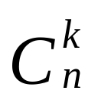
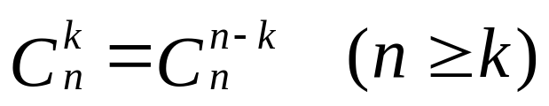
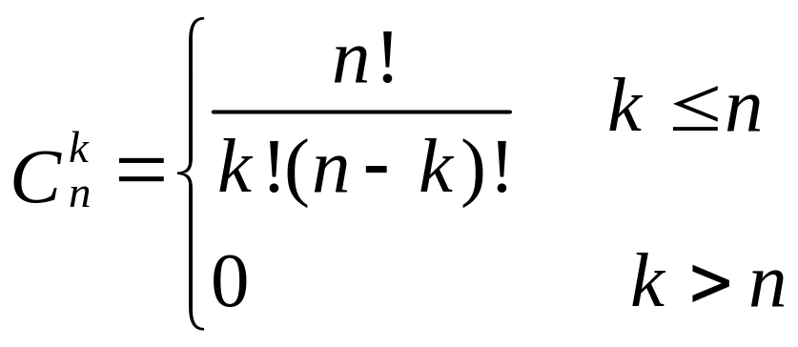
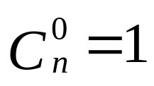
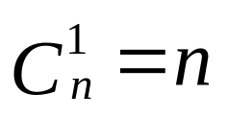
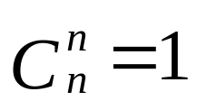
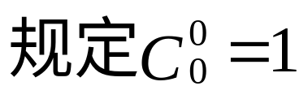
1.7.1 二项式系数的概念
二项式系数的定义
n与k均为正整数，n≥k
二项式系数的性质

Slide 3
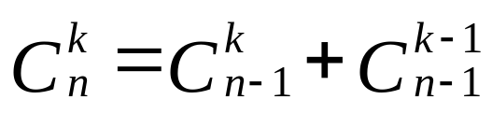
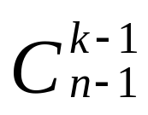
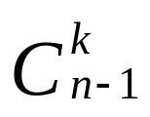
1.7.2 Pascal公式
定理1.7.1(Pascal公式) 对于满足1≤k≤n－1的所有正整数k和n，有
证明从n位人中任选k人组成一组
(1) k人中含人a
(2) k人中不含人a
分类

Slide 4
1.7.2 Pascal公式
杨辉三角形(Pascal三角形)
k n | 0 1 2 3 4 5 6 …
0 1 2 3 4 5 6 … | 1 1 1 1 2 1 1 3 3 1 1 4 6 4 1 1 5 10 10 5 1 1 6 15 20 15 6 1 …

Slide 5
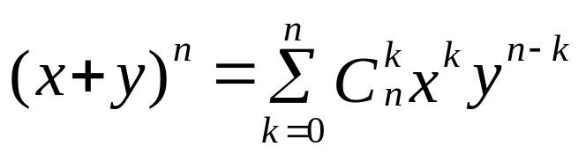
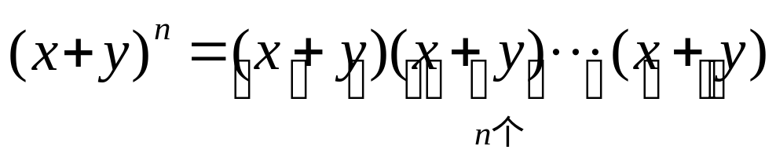
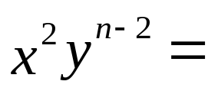

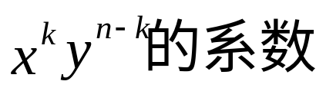
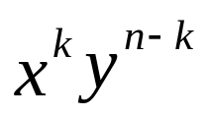
1.7.3 二项式定理
定理1.7.2(二项式定理)设n是正整数，对于一切实数x和y有
证明
xxyyy…y
xyxyy…y P(n;k,n－k)＝
yxxyy…y 全排列数
项 (未合并同类项) 重集{k·x,(n－k)·y}全排列

Slide 6
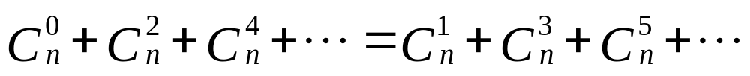
1.7.4 组合恒等式
(1)

Slide 7
1.7.4 组合恒等式
证明令S＝{a₁,a₂,…,a_{n}}，构造S的具有偶数个元素的组合， 分步
1步， 确定a₁是否在组合中 2
2步， 确定a₂是否在组合中 2
……
n-1步，确定a_{n-1}是否在组合中 2
n步， 确定a_{n}是否在组合中 1

Slide 8
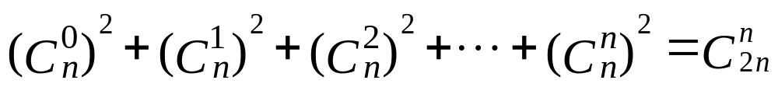
1.7.4 组合恒等式
(2)

Slide 9
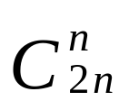
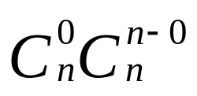
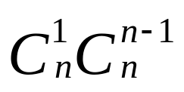
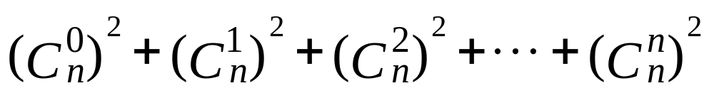
1.7.4 组合恒等式
证明 设A={a₁,a₂,…,a_{n}}，B={b₁,b₂,…,b_{n}}
A∪B的n组合 分n+1类
(1)先从A中选0个,再从B中选n－0个,
(2)先从A中选1个,再从B中选n－1个,
……

Slide 10
1.7.4 组合恒等式
(3)
其中m,n,r均为正整数，r≤min(m,n)

Slide 11
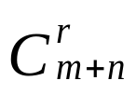
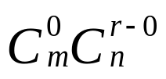
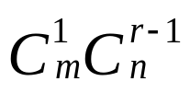
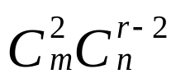
1.7.4 组合恒等式
证明 令A＝{a₁,a₂,…,a_{m}},B＝{b₁,b₂,…,b_{n}}
分r＋1类 A∪B的r组合
(1)先从A中取0个, 再从B中取r－0个，
(2)先从A中取1个, 再从B中取r－1个，
(3)先从A中取2个, 再从B中取r－2个，
……

Slide 12
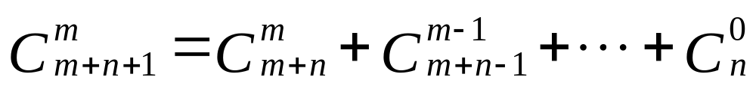
1.7.4 组合恒等式
(4)

Slide 13
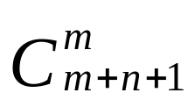
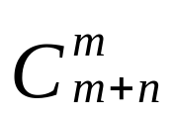
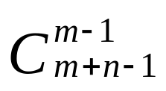
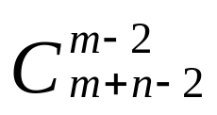
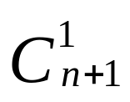
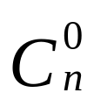
1.7.4 组合恒等式
证一 重集S＝{∞·a₁,∞·a₂,…,∞·a_{n+2}}的m组合
分m＋1类
(0)恰含0个a₁
(1)恰含1个a₁
(2)恰含2个a₁
……
(m－1)恰含m－1个a₁
(m)恰含m个a₁(只有一个)

Slide 14
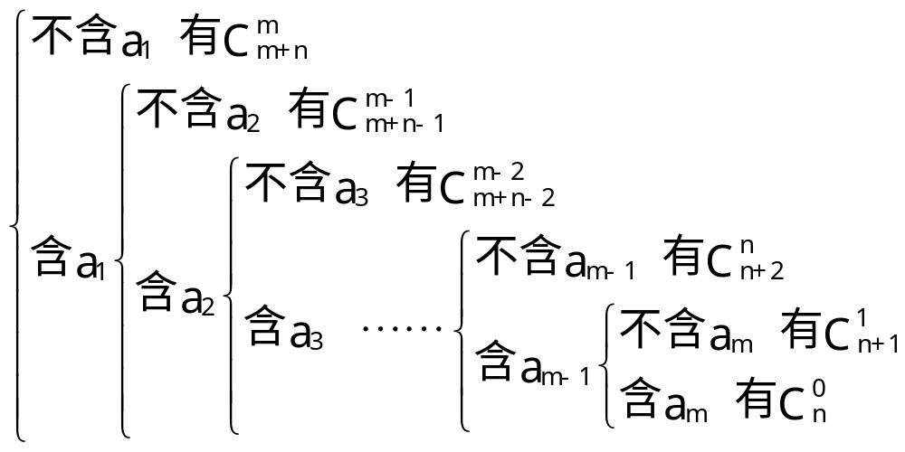
1.7.4 组合恒等式
证二 集合S＝{a₁,a₂,…,a_{m+n+1}}的m组合
分m＋1类

Slide 15
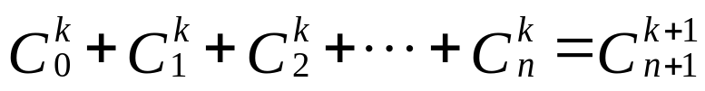
1.7.4 组合恒等式
(5) ，其中n,k为正整数

Slide 16
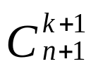
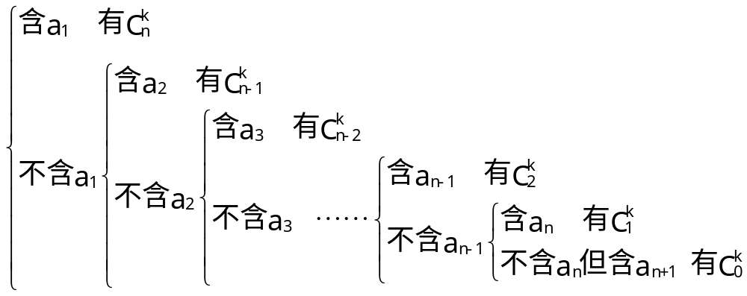
1.7.4 组合恒等式
证明集合S＝{a₁,a₂,…,a_{n+1}}的k＋1组合
分n＋1类

Slide 17
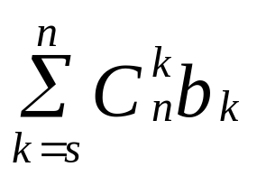
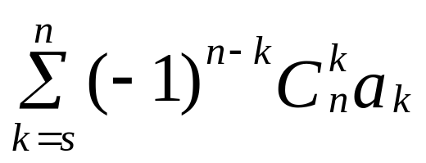
1.7.5 二项式反演公式
定理1.7.3 (二项式反演公式)
设{a_{n}}(n≥0)和{b_{n}}(n≥0)是两个数列，s是非负整数，若对任意不小于s的整数n，都有a_{n}＝ ，则对任意不小于s的整数n，都有b_{n}＝

Slide 18
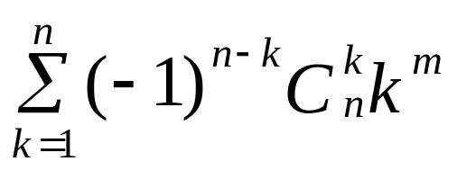
1.7.5 二项式反演公式
例1.7.1 令g(m,n)为由m个元素集合A到n个元素集合B的满射的个数(m≥n)，则
g(m,n)＝

Slide 19
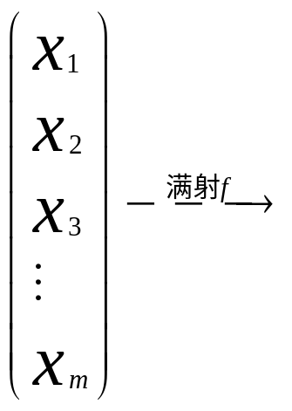

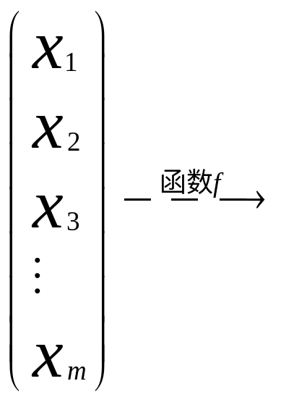
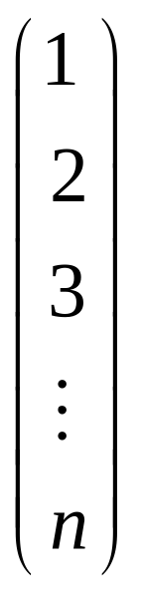
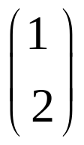
1.7.5 二项式反演公式
证明
A B

Slide 20
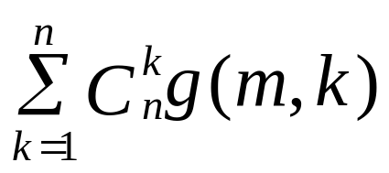

1.7.5 二项式反演公式
于是 n^{m}＝
二项式反演公式(这里a_{n}＝n^{m},b_{k}＝g(m,k))得g(m,n) ＝

Slide 21
1.7.5 二项式反演公式
例1.7.2恰好用m(m≥2)种颜色去涂1×n棋盘，每格涂一种颜色且相邻格子异色。求不同涂色方案数h(m,n)。

Slide 22
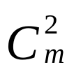
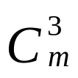
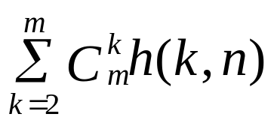
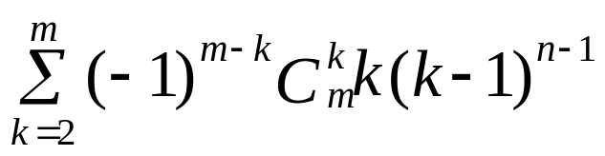
1.7.5 二项式反演公式
解
用m种颜色按题意涂色，m(m－1)^{n-1} 分类
(1)恰好用2种颜色按题意涂色， h(2,n)
(2)恰好用3种颜色按题意涂色， h(3,n)
… …
于是有m(m－1)^{n-1}＝
由二项式反演公式得 h(m,n)＝
m | m-1 | m-1 | … | m-1

Slide 23
1.7.6 多项式定理
定理1.7.4(多项式定理) 令n为一正整数,对所有的实数x₁,x₂,…,x_{t}，有
其中,求和对n₁＋n₂＋…＋n_{t}＝n所有非负整数解n₁,n₂,…,n_{t}进行

Slide 24
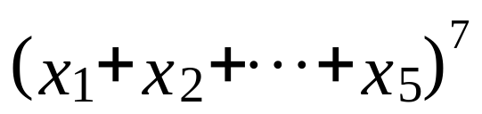
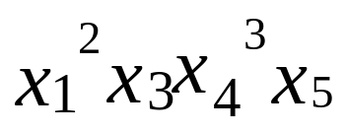




1.7.6 多项式定理
例1.7.3求 中 项的系数
解
例1.7.4求 中 项的系数
解 求

Slide 25


1.7.7 牛顿二项式定理
定理1.7.5(牛顿二项式定理)
对一切实数β和x(︱x︱＜1)，有
其中

